Slide 1





新时代青年的
使命和担当
党办主任：王勇
2024.11.28

Slide 2


历史要求青年一代要勇于担当，勇于作为
正如习近平总书记所说：“青年一代有理想、有担当，国家就有前途，民族就有希望，实现我们的发展目标就有源源不断的强大力量。”

Slide 3
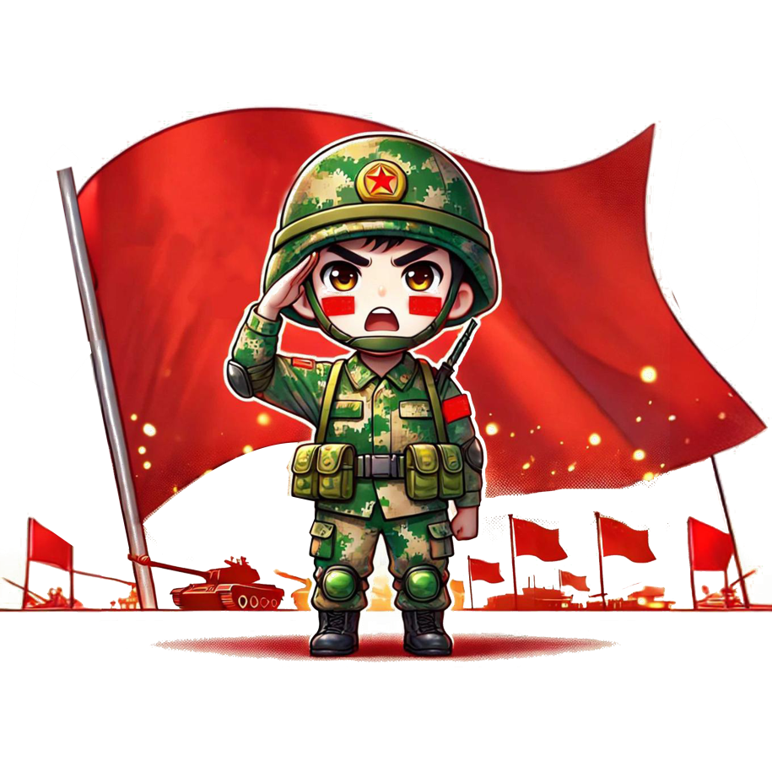
我们要学习英雄的坚定信念、无私奉献和百折不挠的精神，始终保持对党和人民的忠诚，始终保持对事业的热爱和执着。
无论遇到什么困难和挫折，我们都要坚定信心，迎难而上，勇往直前，为实现中华民族伟大复兴的中国梦不懈奋斗。

Slide 4

历史要求青年一代要团结一心，共筑梦想
要紧密团结在中国共产党的周围，牢记党的宗旨，听从党的召唤，服从党的安排
要团结一切可以团结的力量，凝聚起实现中华民族伟大复兴的磅礴力量
要在团结协作中共同成长，在共同奋斗中创造美好未来。

Slide 5

一是要坚定理想信念，筑牢精神支柱
新时代青年要始终坚持马克思主义的指导地位，深入学习新时代中国特色社会主义思想，不断增强“四个意识”，坚定“四个自信”，做到“两个维护”。
我们要牢记历史使命，坚定理想信念，自觉将个人理想融入国家和民族的事业之中，为实现中华民族伟大复兴的中国梦而不懈奋斗。

Slide 6

二是要勇于担当责任，积极投身实践
新时代的青年要有担当精神，勇于承担时代赋予的历史责任。
我们要积极参与社会实践，深入了解国情民意，关注社会发展，为解决社会问题贡献智慧和力量。
同时，我们还要积极投身创新创业，为经济社会发展注入新的活力和动力。

Slide 7

三是要注重学习提高，增强综合素质
新时代的青年要不断学习新知识，掌握新技能，提高自己的综合素质和创新能力。
我们要注重学习科学文化知识，加强思想道德修养，培养高尚的道德情操和良好的品格。
同时，我们还要注重提高实践能力，增强解决实际问题的能力。

Slide 8

四是要弘扬爱国主义精神，服务人民奉献社会
新时代的青年要弘扬爱国主义精神，自觉维护国家利益和民族尊严。
我们要积极参与志愿服务活动，关心弱势群体，帮助他们解决实际问题。
同时，我们还要积极投身社会公益事业，为社会发展贡献自己的力量。

Slide 9
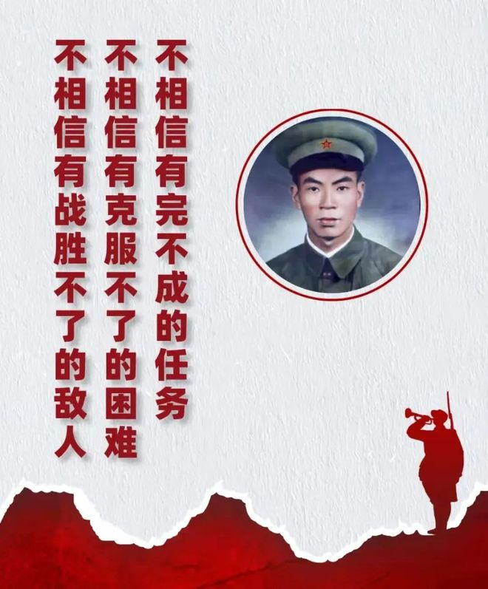
杨根思：1950年11月29日，杨根思在坚守长津湖畔1071.1高地东南侧小高岭战斗中，率领三排打退美军八次进攻，在最后只剩下他一人时，毅然抱起炸药包冲向敌群，与敌人同归于尽，年仅28岁。战后，朝鲜民主主义人民共和国授予杨根思英雄称号和金星奖章、一级国旗勋章。1951年5月9日，中国人民志愿军总部给杨根思同志追记特等功，授予他“特级英雄”称号。2009年9月14日，杨根思被中央宣传部、中央组织部等11个部门评为100位新中国成立以来感动中国人物之一。 2019年9月25日，被评选为“最美奋斗者” 。

Slide 10
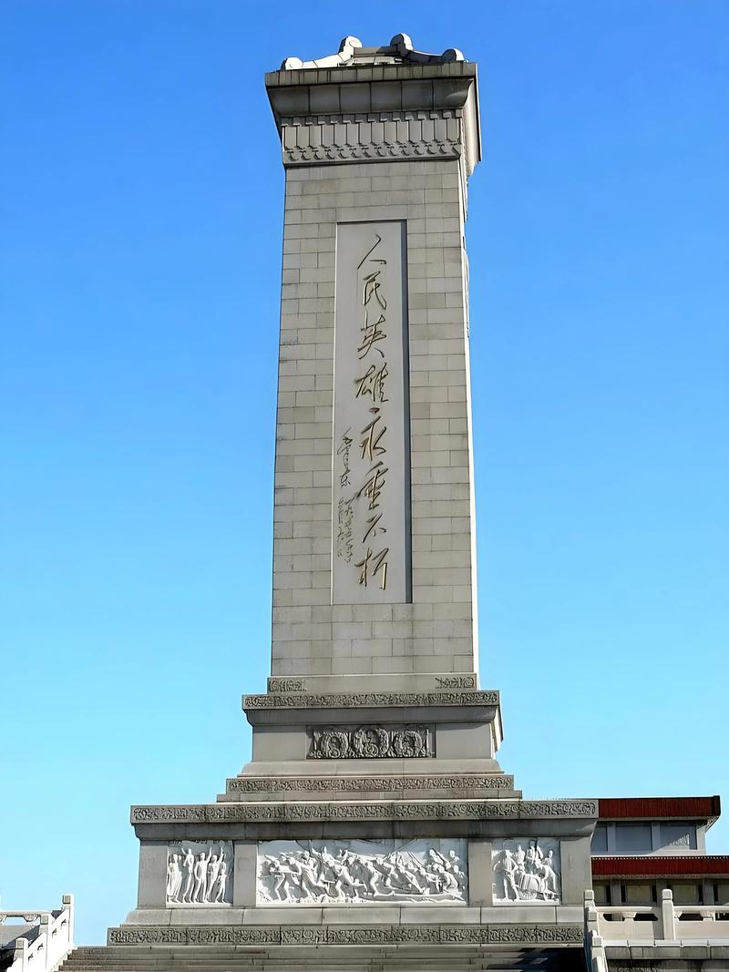
郁达夫在纪念鲁迅大会上说：“一个没有英雄的民族是不幸的,一个有英雄却不知敬重爱惜的民族是不可救药的。”

Slide 11

李昊石：我去上海后，收养了两条狗，严格意义上不算流浪狗，是我们家附近一座山上附近捡回来的两条野狗。
观众：哈哈哈……
李昊石：不算救助它们，因为它们在山上食物链的地位不需要我们救助，救助相当于变形记，让他们体验一下城里的生活。
观众：哈哈哈……
李昊石：那两条狗在山上是食物链的顶端。
观众：哈哈哈…..
李昊石：我看到它们的第一时间，感觉这不是在看两条狗，是动物世界的拍摄现场，两条狗追一个松鼠，像炮弹一样发射出去，平时看到的一些狗你会觉得很萌很萌心都要化了。
观众：哈哈哈……
李昊石：我看到这两条野狗想起了八个字“作风优良，能打胜仗”，非常优秀，我牵着这两条狗在上海的街头威风凛凛。
全场观众：尖叫、鼓掌、哈哈大笑…

Slide 12
‌1.石家庄工程技术学校团委微博发表恶搞内容‌：2023年，石家庄工程技术学校团委在微博上发布了一条恶搞邱少云、黄继光、董存瑞等革命英烈的微博，引起了广泛质疑和声讨。该校随后发布了致歉信，称是负责维护校团委微博栏目的学生复制转发了一条调侃革命先烈的笑话，并立即删除了该条微博。
‌2.加多宝公司诋毁邱少云烈士‌：加多宝公司在其宣传中诋毁邱少云烈士，通过恶搞英雄人物的手法吸引网友眼球，以达到商业宣传的效果。
‌3.网络上对狼牙山五壮士的抹黑‌：网络上有人通过发表匿名文章和复制传播的方式，抹黑狼牙山五壮士的行为，还有人说：“狼牙山五壮士实际上是几个土八路，当年逃到狼牙山一带后，用手中的枪欺压当地村民，致当地村民不满。后来村民将这5个人的行踪告诉日军，又引导这5个人向绝路方向逃跑。”

Slide 13
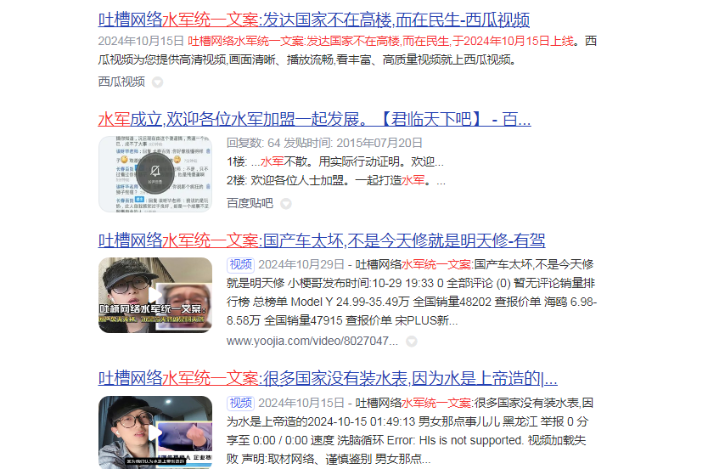
网络水军灌溉的问题更严重
《战狼II》《红海行动》这些宣传中国英雄的电影都遭到了水军的大肆诋毁。

Slide 14
苏联是颜色革命最早的受害者，是因为美国在1981年春天就秘密制定一项肢解苏联计划，开始了颜色革命。也可以说是美国总结了以前的经验教训，他们认识到军备竞赛等方式，拖垮苏联、肢解苏联的效果并不好。
美国的这项秘密肢解计划，是在丑化苏联特权腐败基础上进行的。这项计划密级极高，只有美国总统里根、中央情报局局长威廉·凯西、总统国家安全助理理查德·艾伦和国防部长卡斯帕尔·温伯格四人参与。
经过分析研判他们的结论是，美国没必要再按照以前游戏规则对待苏联了，要改变手法。当前的目标不再是与苏联共存，而是要改变苏联的制度。美国完全有能力借助外部压力来改变苏联制度。就是说通过利用苏联内部的弱点来动摇苏联制度是美国的目的。
这样，美国开始在苏联和东欧国家寻找代理人，于是戈尔巴乔夫、雅科夫列夫、叶利钦等人进入了他们的视线。美国还对东欧社会主义国家的反对派进行援助，以加重苏联负担。还实施了经济战战略计划，断绝苏联从西方获得新技术渠道，打压苏联主要经济来源的石油和天然气，让苏联无钱可赚。这一点美国与中东的沙特配合默契，效果相当不错。

Slide 15
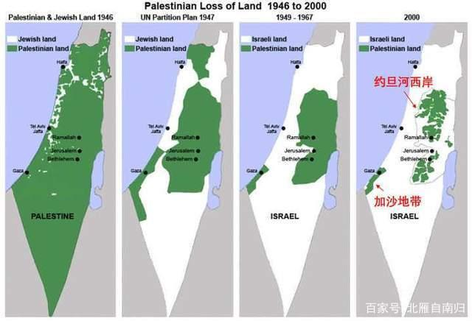

Slide 16
巴西已有近200万的日本移民，占据了巴西总人口的百分之一；并且通过购买永久性土地，已经拥有了超过200万平方公里的土地（占巴西国土面积的四分之一），相当于日本本土的三倍大小。这也就解释了为什么日本人并不担心富士山的喷发和核污水的排放，以及有换国念头的日本人，他们是否会将巴西变成下一个巴勒斯坦？

Slide 17
尾 言
青年兴则国家兴，青年强则国家强。青年一代有理想、有担当，国家就有未来，民族就有希望。让我们携手前进，在党的领导下，为实现中华民族伟大复兴的中国梦而不懈奋斗！最后，让我们共同铭记那段光辉岁月，铭记那些为国家和民族付出青春和热血的英雄们。让我们以他们为榜样，继续书写属于我们的壮丽篇章！

